Slide 1

2.1. ¿Qué es Javascript?
Es un lenguaje de programación que te permite realizar actividades dinámicas en una página web. Ejemplos:
Mostrar actualizaciones de contenido en el momento
Interactuar con mapas
Animar imágenes 2D/3D

Slide 2
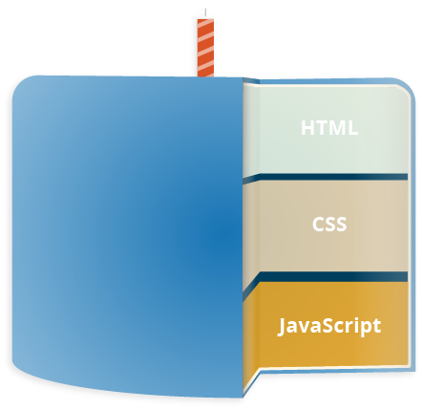
2.1. ¿Qué es Javascript?
Es la tercera capa de los estándares en las tecnologías para web, dos de las cuales son HTML y CSS

Slide 3
2.2. JavaScript en acción …
Ejemplo1.html
<p> Jugar </p>

Slide 4
2.2. JavaScript en acción …
Agregamos CSS para hacer que se vea agradable:
p
{
font-family: 'helvetica neue', helvetica, sans-serif;
letter-spacing: 1px;
text-transform: uppercase;
text-align: center;
border: 2px solid rgba(0,0,200,0.6);
background: rgba(0,0,200,0.3);
color: rgba(0,0,200,0.6);
box-shadow: 1px 1px 2px rgba(0,0,200,0.4);
border-radius: 10px; padding: 3px 10px;
display: inline-block; cursor:pointer;
}

Slide 5
2.2. JavaScript en acción …
y finalmente agregamos JavaScript para implementar comportamiento dinámico:
var para = document.querySelector('p');
para.addEventListener('click', updateName);
function updateName() {
var name = prompt(‘Introduce tu nombre');
para.textContent = Jugador 1: ' + name;
}

Slide 6
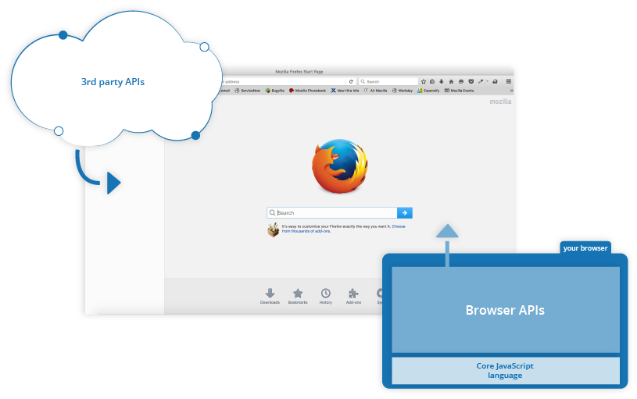
2.3. ¿Qué es lo que podemos hacer con JavaScript?
Utilizar su núcleo de características comunes de programación.
Utilizar la funcionalidad construida por encima del núcleo de JavaScript llama API`s (Application Programming Interfaces).

Slide 7
2.4. Interfaz de programación en aplicaciones
Los navegadores APIs (DOM, localización-Geo API, Canvas, WebGL, Video y Sonido APIs.
APIs de terceras personas (Twitter API, Google Maps API, …

Slide 8
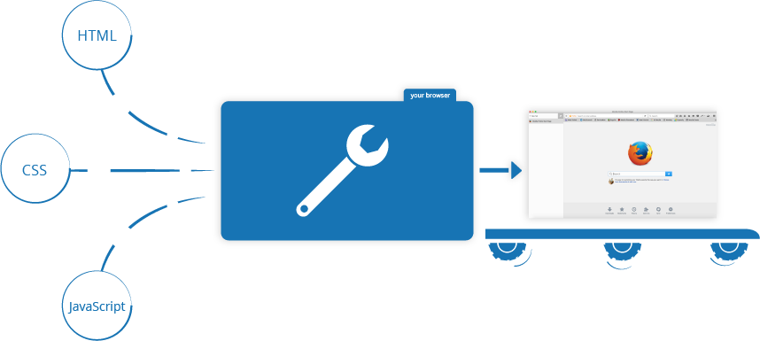
2.5. ¿Qué es lo que JavaSript hace en la página?
El código (HTML, CSS y JavaScript) es leído dentro de un ambiente de ejecución (pestaña del navegador).
El lenguaje JavaScript es ejecutado por el motor del navegador luego que el código HTML y CSS han sido “juntados” dentro de la página Web.
Lo anterior asegura que el estilo y la estructura de la página están en su lugar en el momento en que JavaScript comienza a ejecutarse.

Slide 9
2.5. ¿Qué es lo que JavaSript hace en la página?
Seguridad en el navegador
Cada pestaña del navegador es un compartimiento (ambiente de ejecución) separado para hacer funcionar código

Slide 10
2.5. ¿Qué es lo que JavaSript hace en la página?
JavaScript funciona con un orden
Cuando el navegador encuentra un bloque de JavaScript, lo ejecuta en orden, de arriba hacia abajo

Slide 11
2.5. ¿Qué es lo que JavaSript hace en la página?
Lado del cliente y lado del servidor
JavaScript puede trabajar tanto del lado del cliente como del lado del servidor, incluso, puede existir interacción entre ambos

Slide 12
2.6. ¿Cómo añadir JavaScript a una página web?
JavaScript por dentro (ejemplo2.html)
JavaScript externo (ejemplo3.html)
Gestores de JavaScript en línea (ejemplo4.html)
Modifica el ejercicio añadiendo varios botones en el archivo. Cada vez que se presione un botón deberá crear un nuevo párrafo.

